Slide 1
Comarch
Aplikacja do organizowania szkoleń
Bartosz Kustra
Tomasz Nadrowski
Michał Rudawski
Bartosz Żurakowski

Slide 2
Plan prezentacji
Przedstawienie efektów pracy: Sprint 4,
Napotkane problemy,
Relacja ze spotkania z przedstawicielem firmy Comarch,
Zadania zlecone do wykonania,

Slide 3

Sprint 4 – postęp prac:
Udoskonalenie walidacji formularzy,
Sortowanie oraz filtrowanie listy szkoleń,
Stronicowanie listy tematów
Administrator powinien móc posiadać wgląd do listy chętnych do prowadzenia tematu użytkowników,
Możliwość zmiany hasła przez użytkownika.

Slide 4
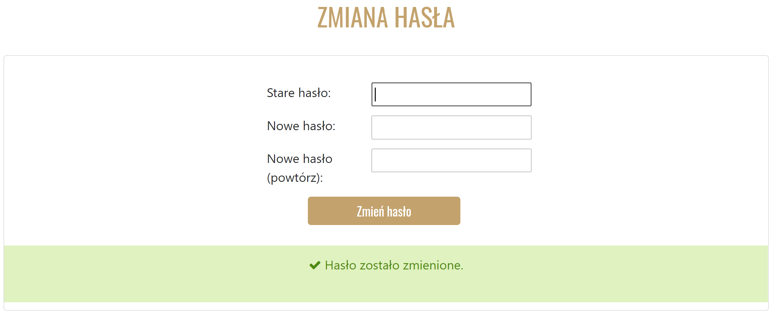
Sprint 4 – postęp prac:
Zalogowany użytkownik może zmienić ustawione wcześniej hasło

Slide 5
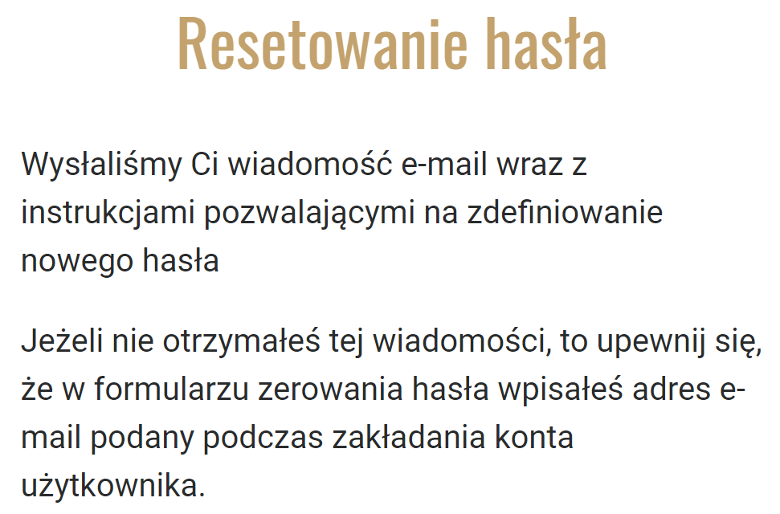
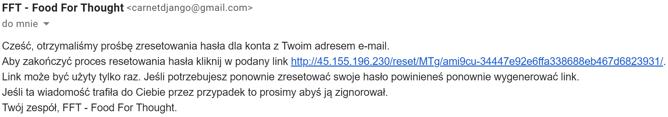
Sprint 4 – postęp prac:
Proces generowania nowego hasła w przypadku zapomnienia poprzedniego

Slide 6
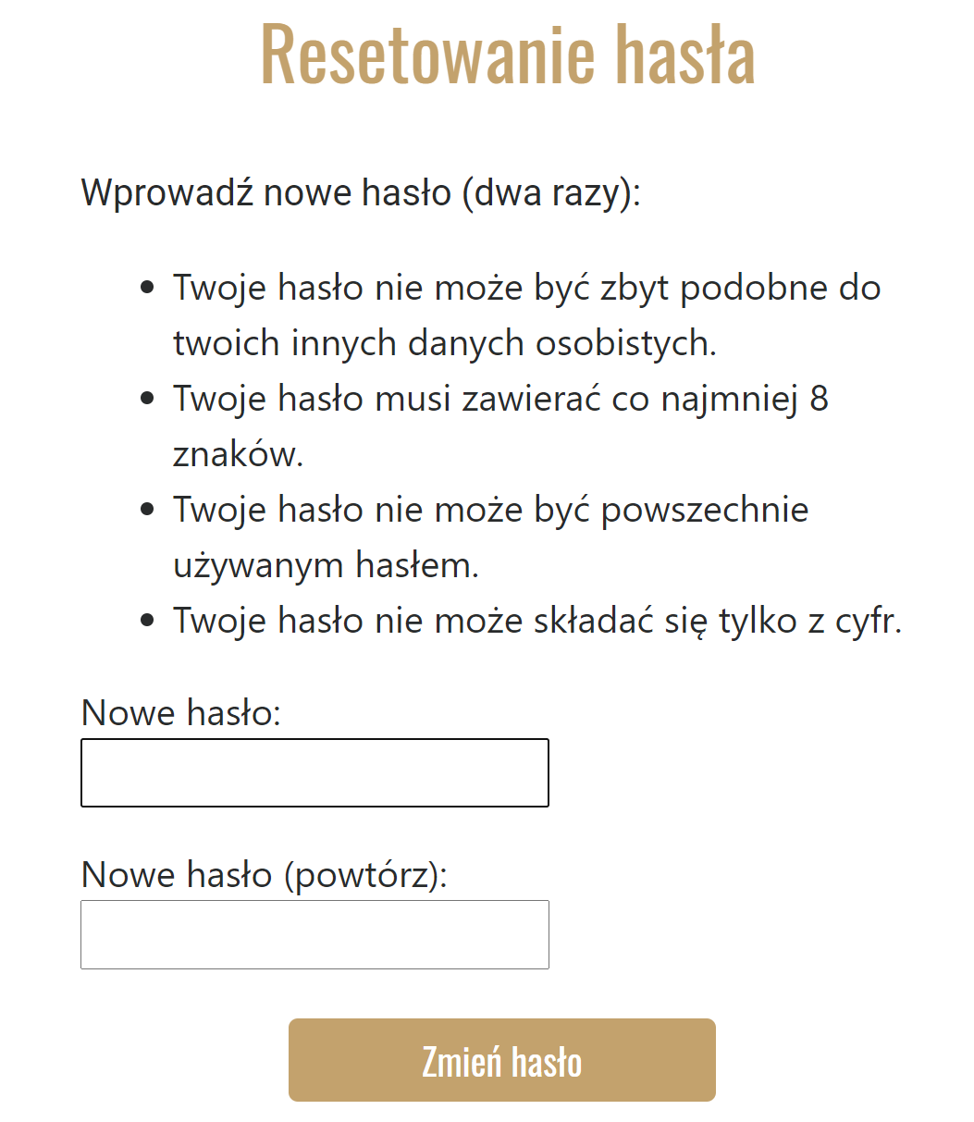
Sprint 4 – postęp prac:
Proces generowania nowego hasła w przypadku zapomnienia poprzedniego:

Slide 7
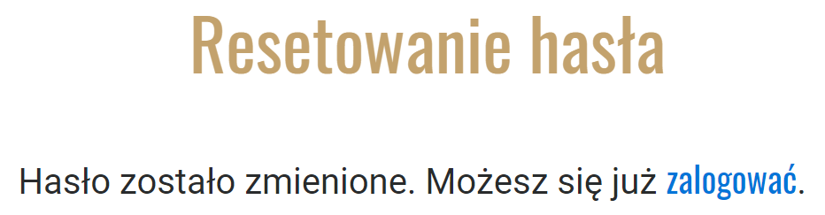
Sprint 4 – postęp prac:
Proces generowania nowego hasła w przypadku zapomnienia poprzedniego:

Slide 8

Sprint 4 – napotkane problemy:
W przypadku, gdy nowe hasło nie pokrywa się z ponownym wpisaniem, niemożliwe jest zaakceptowanie

Slide 9
Relacja ze spotkania
Demonstracja efektów pracy w czwartym sprincie,
Dyskusja na temat potencjalnych usprawnień oraz nowych funkcjonalności aplikacji,
Przedstawienie oczekiwań odnoszących się do sprintu piątego oraz wycena zadań.

Slide 10
Sprint 5 – zlecone zadania:
Usprawnienia oraz dopracowanie istniejących funkcjonalności,
W przypadku braku wyników dla filtrów, powinien się wyświetlać odpowiedni komunikat,
Szkolenie powinno posiadać pole zawierające link do spotkania,
Rozszerzenie zawartości e-maili.

Slide 11
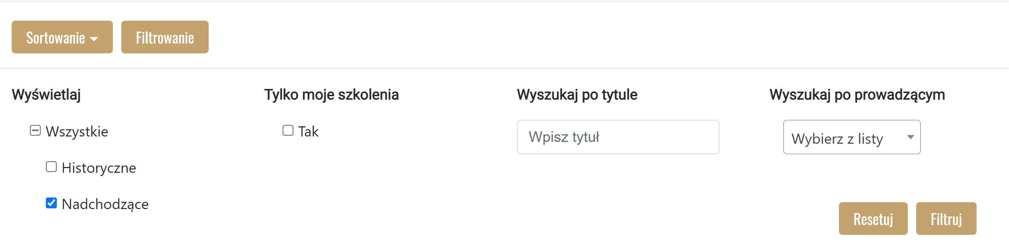
Sprint 5 – zlecone zadania:
Filtrowanie oraz sortowanie listy tematów

Slide 12
Sprint 5 – zlecone zadania:
W trakcie wykonywania dłuższych procesów, na ekranie powinien być wyświetlany „spinner”

Slide 13
Sprint 5 – zlecone zadania:
System powiadomień dla prowadzącego event, gdy zostanie on utworzony przez administratora.

Slide 14
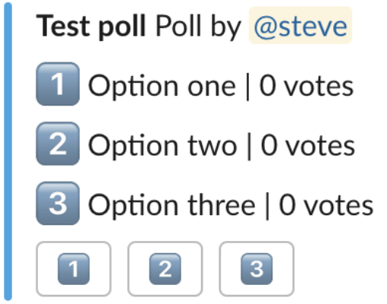
Sprint 5 – zlecone zadania:
System ankiet determinujących czas rozpoczęcia szkolenia
Trzy możliwości do wyboru,
Ankieta posiada ograniczenie względem daty przyjmowania głosów,
Szkolenie z ankietą jest odmiennym rodzajem, posiadającym własną listę,

Slide 15
Dziękujemy ☺

